Slide 1


基于C#的⽮量GIS可视化与交互式制图系统
GIS底层开发课程设计⼤作业
10233903433 胡盛扉
https://github.com/ssswitzzz/GISDevelop_From_Bottomup

Slide 2










项⽬核⼼模块总览
地图交互
TOC图层管理、平滑漫游、⿏标中⼼缩放
⾼级符号化
单⼀符号、唯⼀值渲染、分级⾊彩渲染
排版布局
地图操作与Layout双视图、自定义布局元素
界面美化
添加icon、实现图标在上文字在下的显示

Slide 3
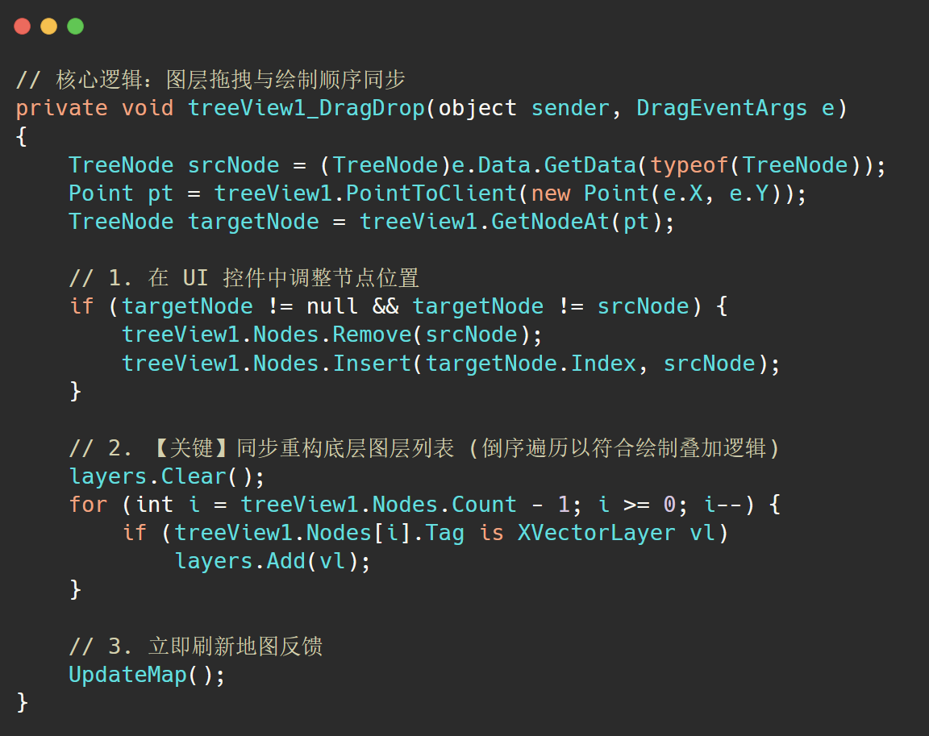
交互体验优化
图层控制 (Table of Contents) 重构：
实现了图层拖拽排序，实时更新绘制顺序。
右键集成缩放、属性表及移除功能。
平滑漫游：
摒弃“松开刷新”逻辑，利⽤双缓冲技术实现 MouseMove 实时渲染，拒绝画⾯割裂。
精准缩放：
重写算法，实现以⿏标指针为锚点的定点缩放，⽽⾮简单的中⼼缩放。

Slide 4
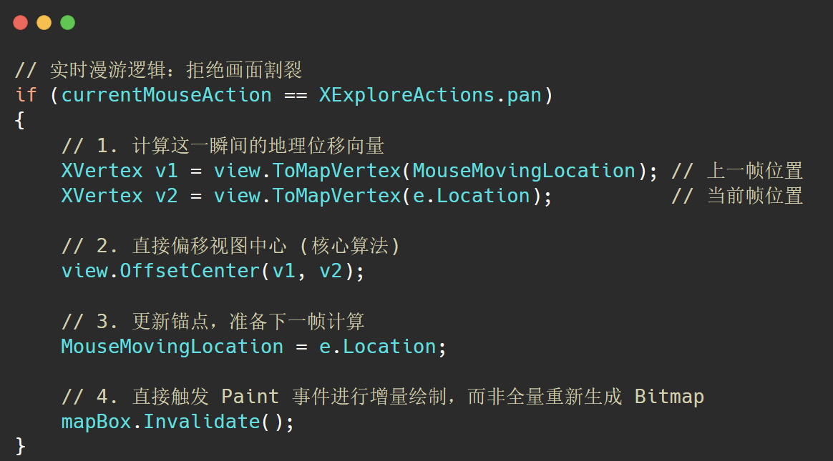
交互体验优化
图层控制 (Table of Contents) 重构：
实现了图层拖拽排序，实时更新绘制顺序。
右键集成缩放、属性表及移除功能。
平滑漫游：
摒弃“松开刷新”逻辑，利⽤双缓冲技术实现 MouseMove 实时渲染，拒绝画⾯割裂。
精准缩放：
重写算法，实现以⿏标指针为锚点的定点缩放，⽽⾮简单的中⼼缩放。

Slide 5
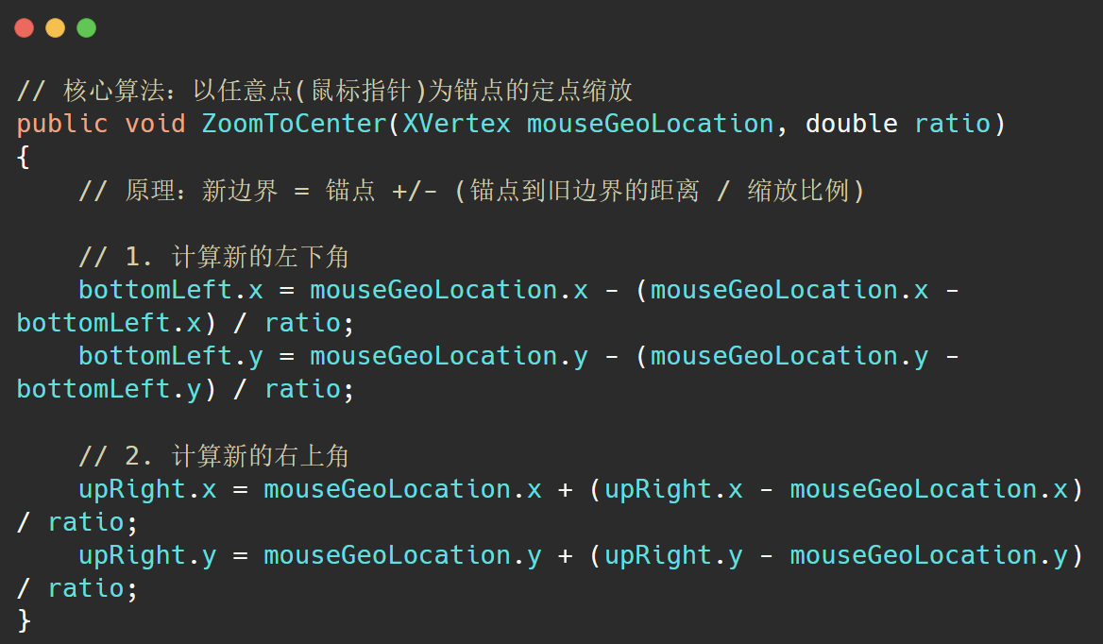
交互体验优化
图层控制 (Table of Contents) 重构：
实现了图层拖拽排序，实时更新绘制顺序。
右键集成缩放、属性表及移除功能。
平滑漫游：
摒弃“松开刷新”逻辑，利⽤双缓冲技术实现 MouseMove 实时渲染，拒绝画⾯割裂。
精准缩放：
重写算法，实现以⿏标指针为锚点的定点缩放，⽽⾮简单的中⼼缩放。

Slide 6
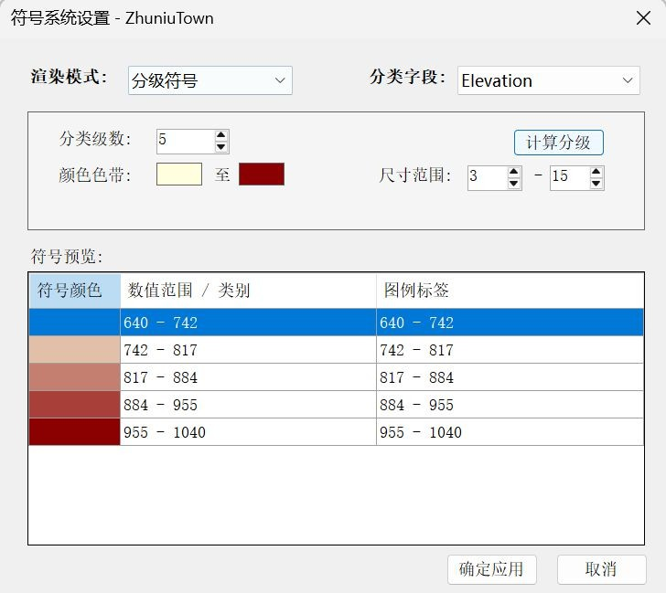

符号化系统
渲染模式⽀持
单⼀符号： ⾃定义填充、边框及线宽。
唯⼀值渲染： ⾃动扫描字段属性，⽣成分类⾊彩。
分级⾊彩渲染： 集成 Jenks ⾃然间断点算法，⾃动计算断点与⾊带插值。
具备参数记忆功能的符号设置窗体

Slide 7

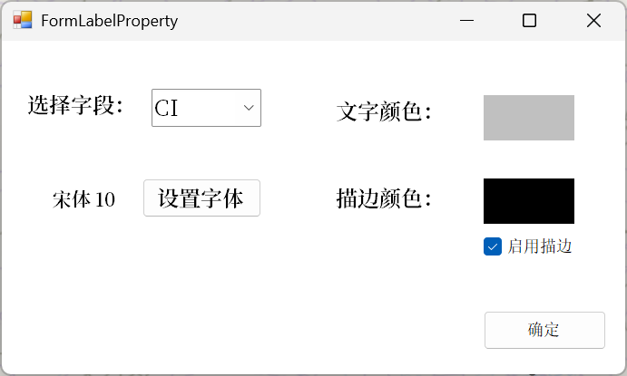
为图层添加注记
注记属性
选择字段： 选择一个字段的值作为注记。
设置字体：可以自定义字体。
文字颜色：更改文字颜色。
描边颜色：更改描边颜色，也可以勾选是否启用 描边。
注记属性设计窗体

Slide 8
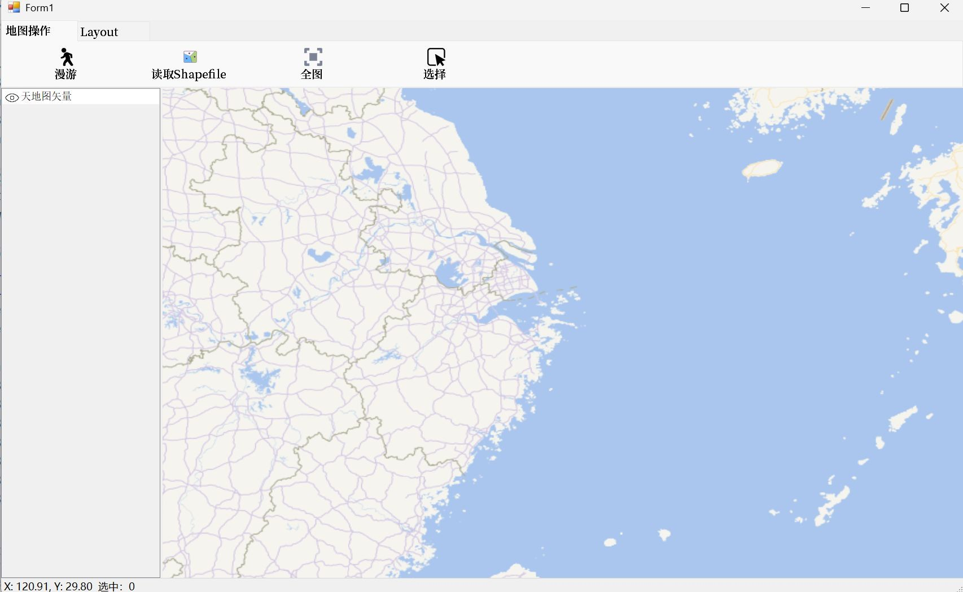
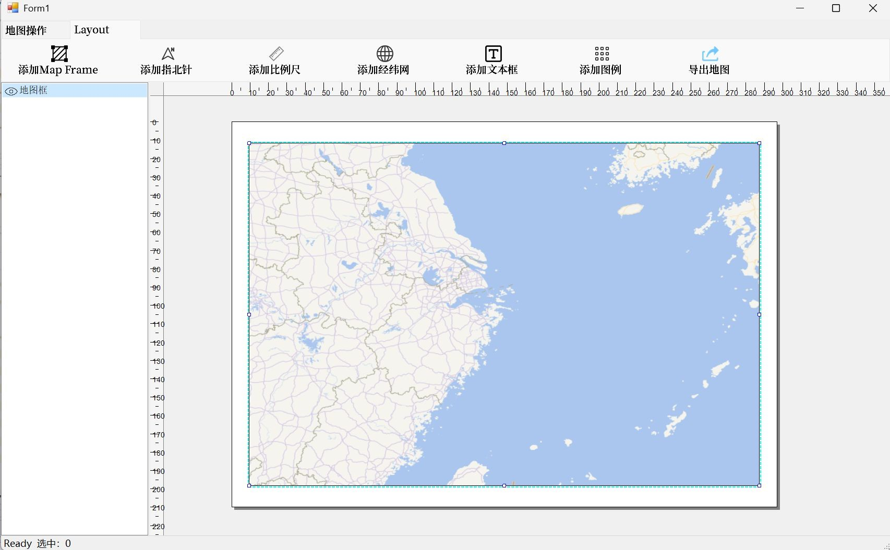
布局视图架构
双视图设计
独⽴控件： 设计 LayoutControl，与主地图视图数据分离为两个界⾯。
独⽴ TOC： Layout 界⾯拥有独⽴的图层树，可独⽴控制布局中地图框的图层显隐。

Slide 9
布局元素与智能交互
智能吸附：移动元素时⾃动显⽰对⻬辅助线（中线、边缘），实现像素级对⻬。
指北针： ⽀持简约、圆形、星形 3 种样式。
⽐例尺： 动态响应地图⽐例尺变化，⽀持线形、交替式、双线式。
动态图例： ⾃动读取图层符号化设置，实时同步更新（目前还不能自定义，做不过来了）。

Slide 10
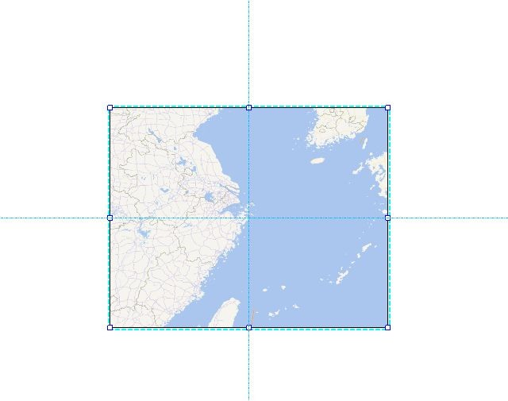
布局元素与智能交互
智能吸附：移动元素时⾃动显⽰对⻬辅助线（中线、边缘），实现像素级对⻬。
指北针： ⽀持简约、圆形、星形 3 种样式。
⽐例尺： 动态响应地图⽐例尺变化，⽀持线形、交替式、双线式。
动态图例： ⾃动读取图层符号化设置，实时同步更新（目前还不能自定义，做不过来了）。

Slide 11
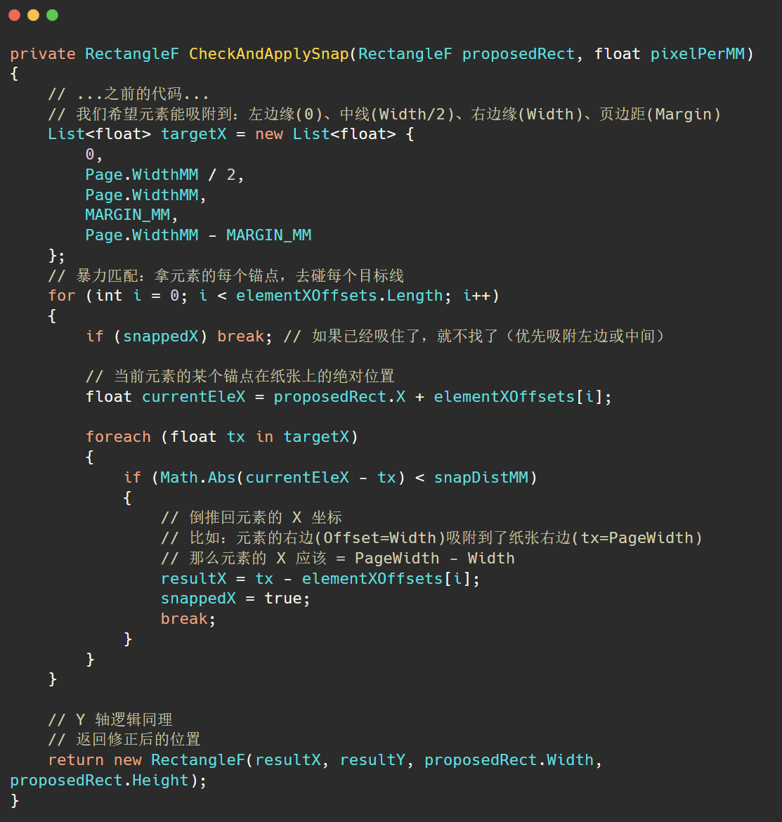
布局元素与智能交互
智能吸附：移动元素时⾃动显⽰对⻬辅助线（中线、边缘），实现像素级对⻬。
指北针： ⽀持简约、圆形、星形 3 种样式。
⽐例尺： 动态响应地图⽐例尺变化，⽀持线形、交替式、双线式。
动态图例： ⾃动读取图层符号化设置，实时同步更新（目前还不能自定义，做不过来了）。

Slide 12
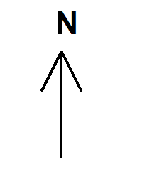
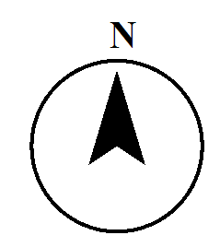
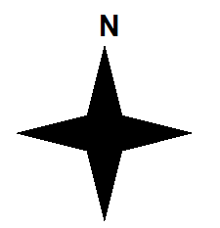
布局元素与智能交互
智能吸附：移动元素时⾃动显⽰对⻬辅助线（中线、边缘），实现像素级对⻬。
指北针： ⽀持简约、圆形、星形 3 种样式。
⽐例尺： 动态响应地图⽐例尺变化，⽀持线形、交替式、双线式。
Simple
Circle
Star
动态图例： ⾃动读取图层符号化设置，实时同步更新（目前还不能自定义，做不过来了）。

Slide 13
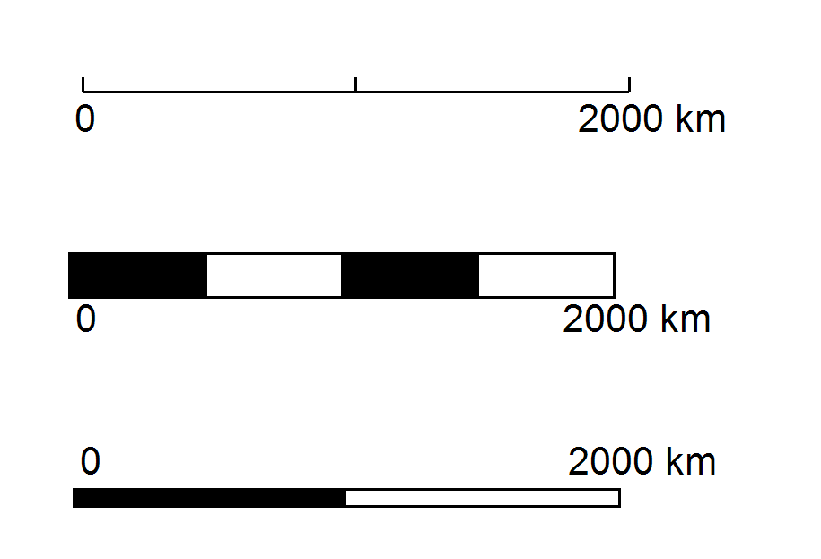
布局元素与智能交互
智能吸附：移动元素时⾃动显⽰对⻬辅助线（中线、边缘），实现像素级对⻬。
指北针： ⽀持简约、圆形、星形 3 种样式。
⽐例尺： 动态响应地图⽐例尺变化，⽀持线形、交替式、双线式。
动态图例： ⾃动读取图层符号化设置，实时同步更新（目前还不能自定义，做不过来了）。

Slide 14
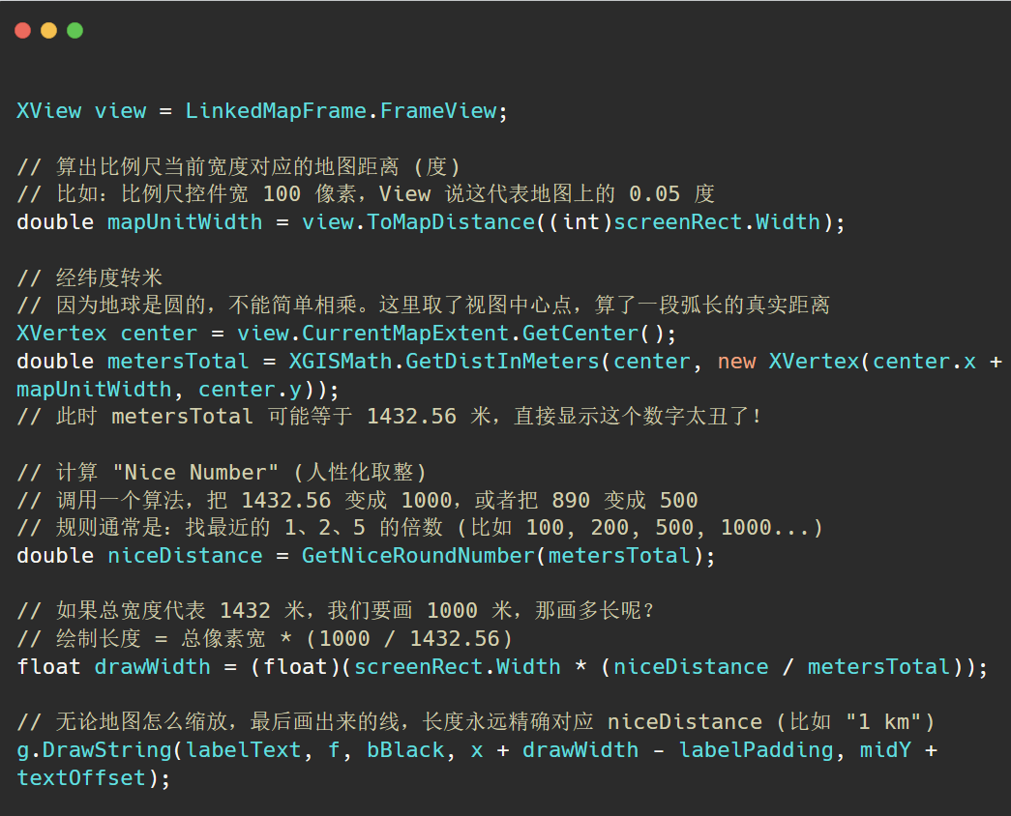
布局元素与智能交互
智能吸附：移动元素时⾃动显⽰对⻬辅助线（中线、边缘），实现像素级对⻬。
指北针： ⽀持简约、圆形、星形 3 种样式。
⽐例尺： 动态响应地图⽐例尺变化，⽀持线形、交替式、双线式。
动态图例： ⾃动读取图层符号化设置，实时同步更新（目前还不能自定义，做不过来了）。

Slide 15
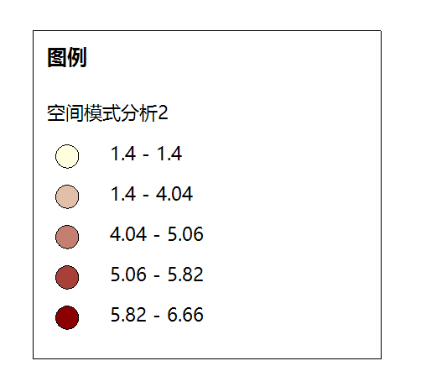
布局元素与智能交互
智能吸附：移动元素时⾃动显⽰对⻬辅助线（中线、边缘），实现像素级对⻬。
指北针： ⽀持简约、圆形、星形 3 种样式。
⽐例尺： 动态响应地图⽐例尺变化，⽀持线形、交替式、双线式。
动态图例： ⾃动读取图层符号化设置，同步更新（目前还不能自定义样式，做不过来了）。

Slide 16
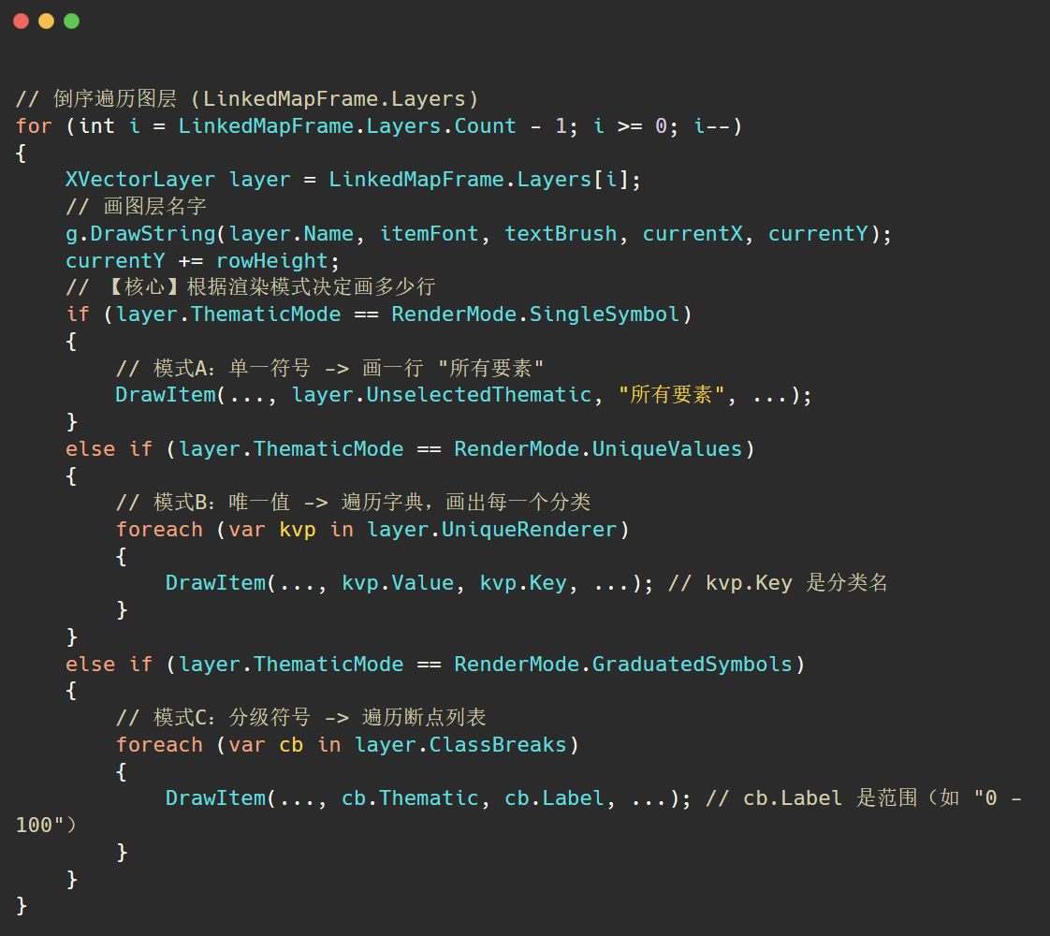
布局元素与智能交互
智能吸附：移动元素时⾃动显⽰对⻬辅助线（中线、边缘），实现像素级对⻬。
指北针： ⽀持简约、圆形、星形 3 种样式。
⽐例尺： 动态响应地图⽐例尺变化，⽀持线形、交替式、双线式。
动态图例： ⾃动读取图层符号化设置，同步更新（目前还不能自定义样式，做不过来了）。

Slide 17


添加默认底图
瓦片金字塔算法： 实现了经纬度到 WMTS 瓦片行列号 (Row/Col/Zoom) 的数学转换。
异步多线程： 使用 WebClient.DownloadDataTaskAsync 实现瓦片异步加载，杜绝界面卡顿。
缓存机制： 建立内存与本地双重缓存，已加载区域无需重复请求。

Slide 18
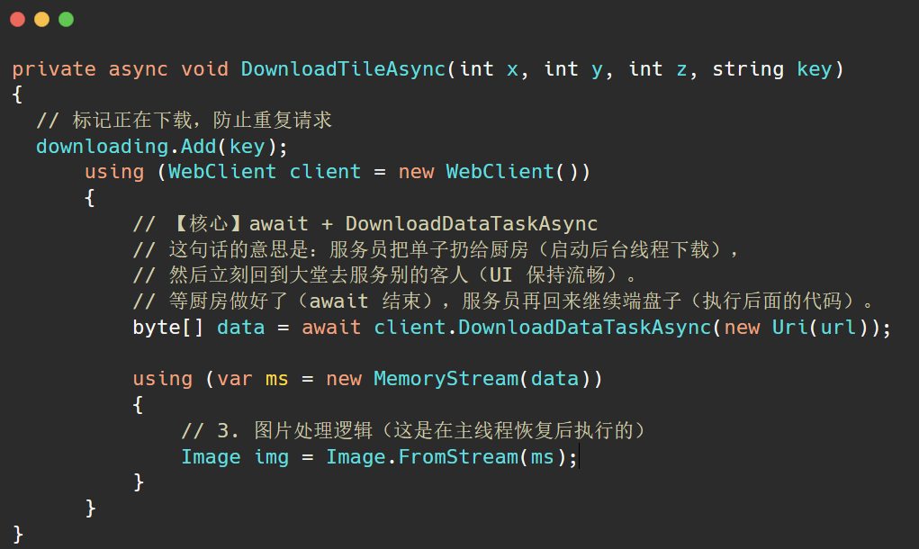
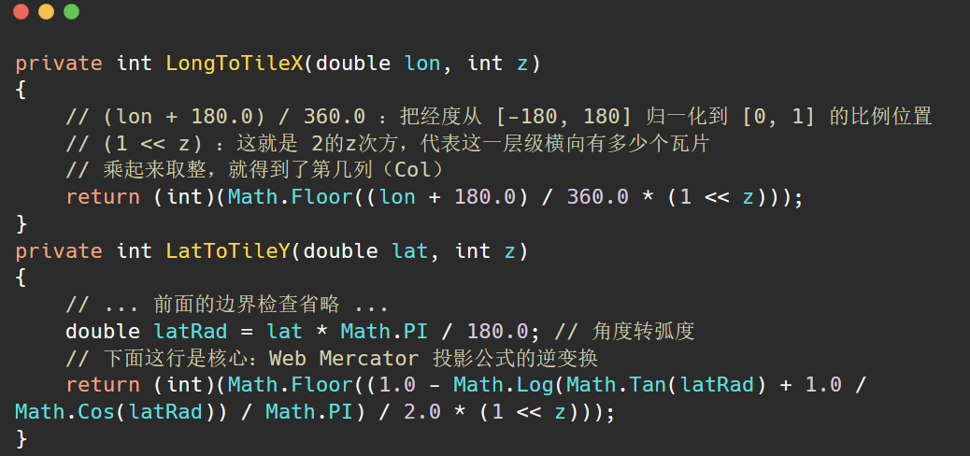
添加默认底图
瓦片金字塔算法： 实现了经纬度到 WMTS 瓦片行列号 (Row/Col/Zoom) 的数学转换。
异步多线程： 使用 WebClient.DownloadDataTaskAsync 实现瓦片异步加载，杜绝界面卡顿。
缓存机制： 建立内存与本地双重缓存，已加载区域无需重复请求。

Slide 19
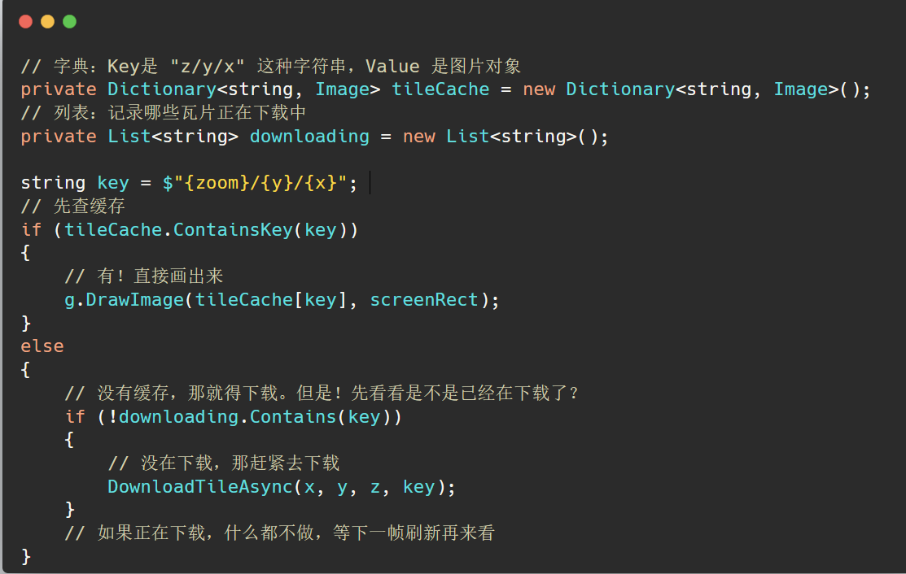
添加默认底图
瓦片金字塔算法： 实现了经纬度到 WMTS 瓦片行列号 (Row/Col/Zoom) 的数学转换。
异步多线程： 使用 WebClient.DownloadDataTaskAsync 实现瓦片异步加载，杜绝界面卡顿。
缓存机制： 建立内存与本地双重缓存，已加载区域无需重复请求。

Slide 20
添加默认底图
瓦片金字塔算法： 实现了经纬度到 WMTS 瓦片行列号 (Row/Col/Zoom) 的数学转换。
异步多线程： 使用 WebClient.DownloadDataTaskAsync 实现瓦片异步加载，杜绝界面卡顿。
缓存机制： 建立内存与本地双重缓存，已加载区域无需重复请求。

Slide 21






其他优化
问题： 界面看起来没有高级感。
界面太丑
问题： 地图的导出结果发生严重错位，以及各种图标大小错乱。
地图导出结果很垃圾

Slide 22
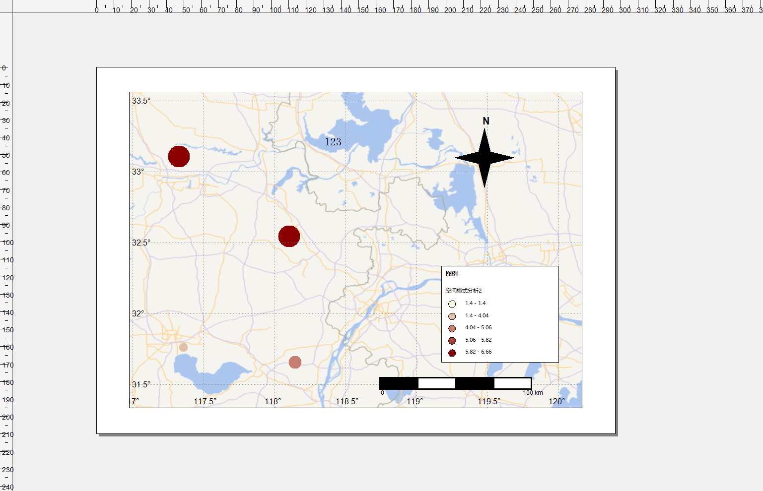
其他优化
问题：界面看起来没有高级感
解决：
下载icon，通过代码强制实现按钮上图下文的布局。
为了防止图标缩放模糊，没有直接使用控件的默认缩放，而是编写了重绘方法，在内存中动态重绘图标。
地图导出结果很垃圾
界面太丑
问题： 地图的导出结果发生严重错位，以及各种图标大小错乱。

Slide 23
其他优化
地图导出结果很垃圾

Slide 24
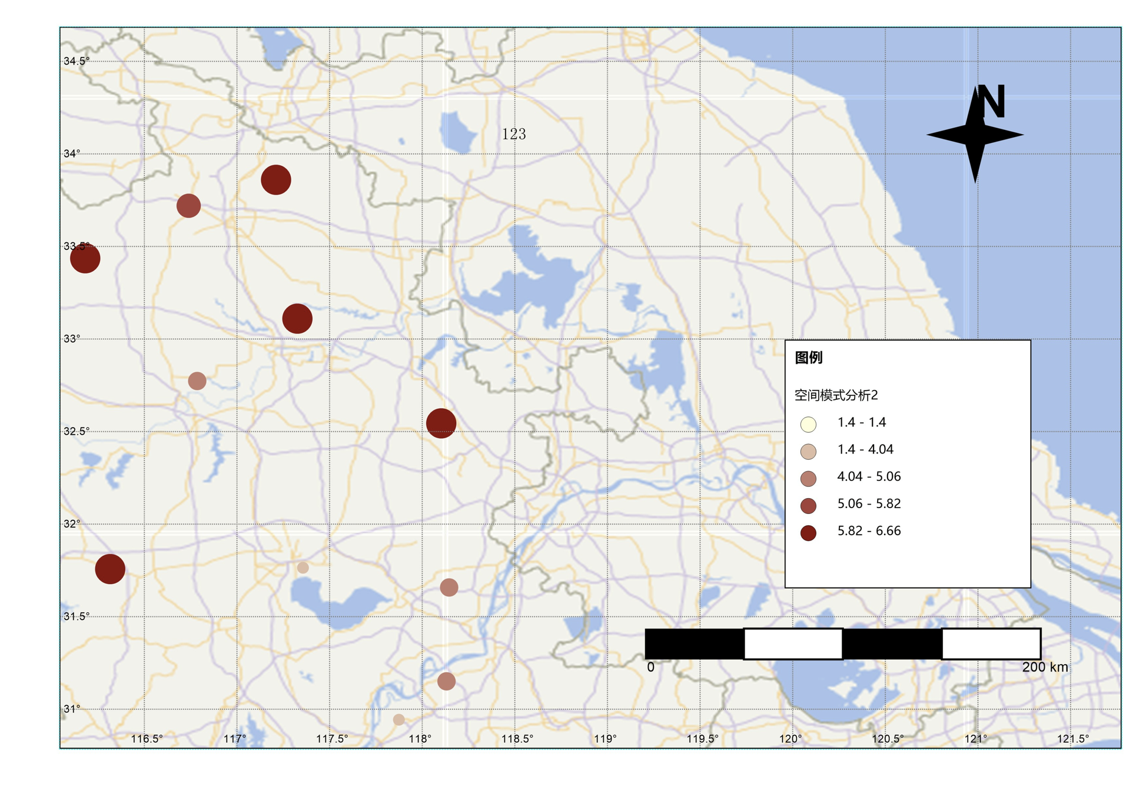

其他优化
问题： 地图的导出结果发生严重错位，以及各种图标大小错乱。
解决：
重构了整个 Layout 系统的坐标底层，实现了屏幕像素 ↔ 纸张↔ 地理坐标的严格转换。
所有布局元素的位置和大小都以毫米 (mm) 为基准存储。 绘图时，根据目标设备的 DPI 动态计算转换系数。
地图导出结果很垃圾

Slide 25
其他优化
问题： 地图的导出结果发生严重错位，以及各种图标大小错乱。
解决：
重构了整个 Layout 系统的坐标底层，实现了屏幕像素 ↔ 纸张↔ 地理坐标的严格转换。
所有布局元素的位置和大小都以毫米 (mm) 为基准存储。 绘图时，根据目标设备的 DPI 动态计算转换系数。
界面太丑
地图导出结果很垃圾
问题：界面看起来没有高级感

Slide 26
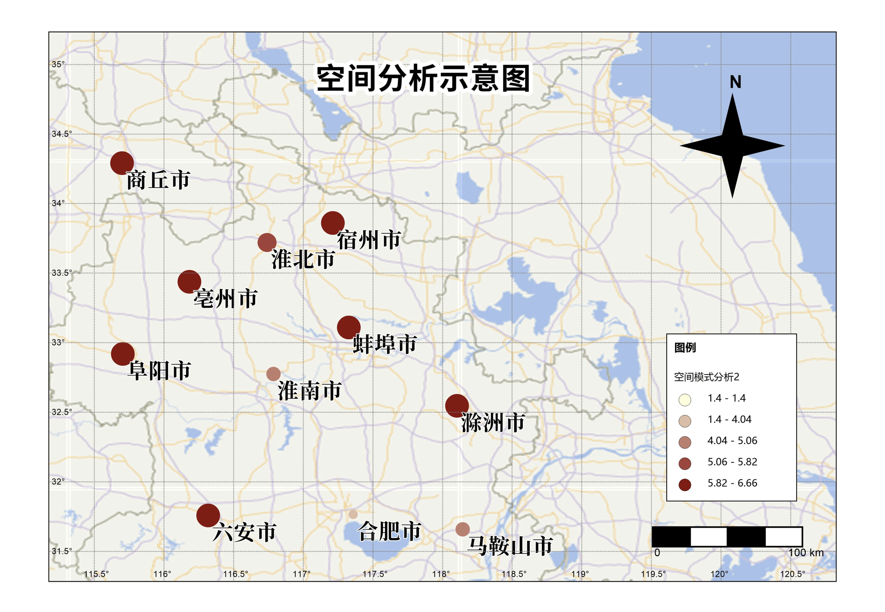

其他优化
地图导出结果很好！

Slide 27
Thanks
敬请老师与同学们指导
10233903433 胡盛扉
https://github.com/ssswitzzz/GISDevelop_From_Bottomup

